Slide 1
2 AC
4
Thème 3
Énergie & Électricité
Leçon 2
L’induction électromagnétique
Tâche 2
Identifier la nature de la tension ou du courant électrique créée par un alternateur.

Slide 4

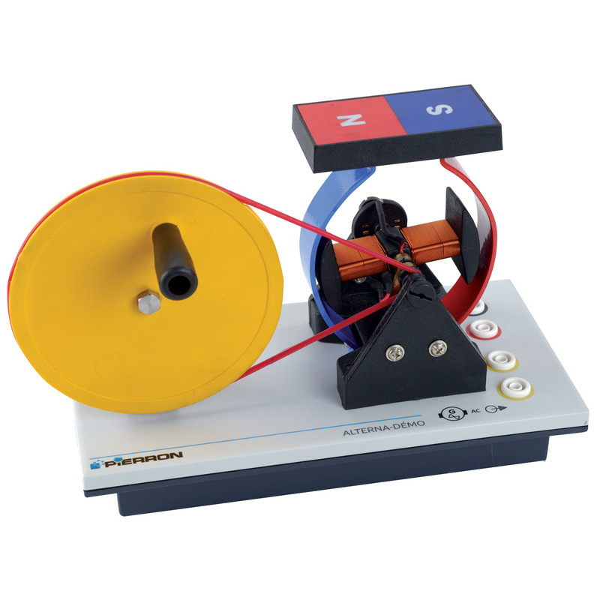




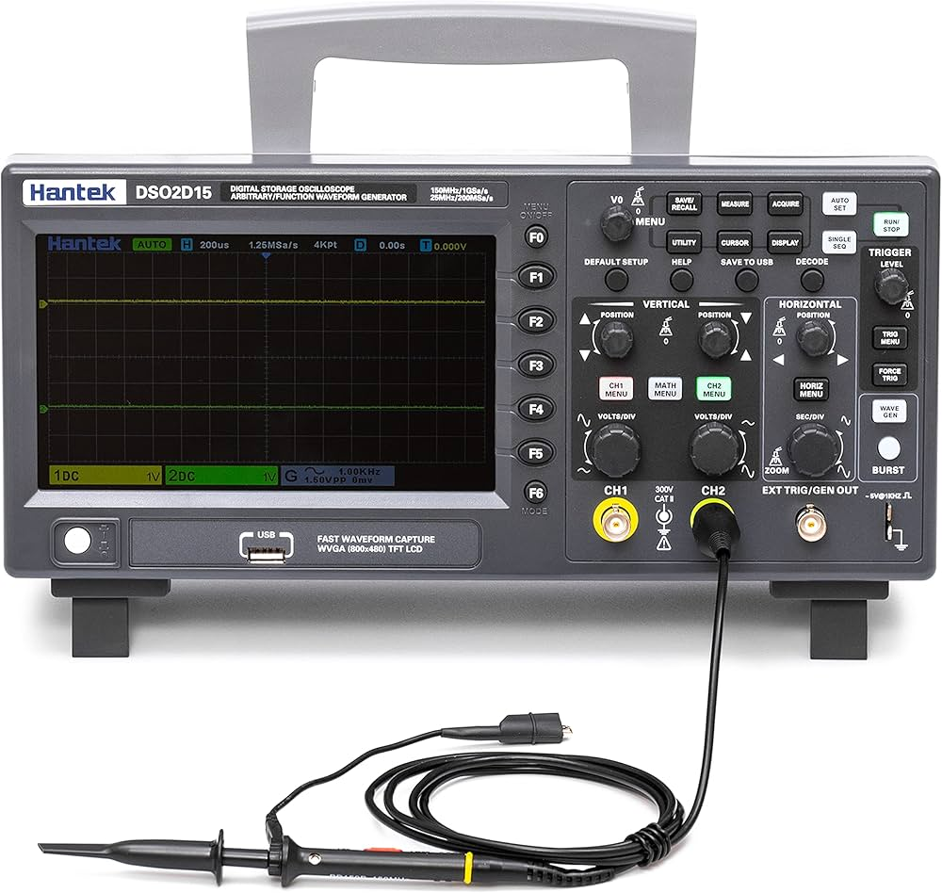
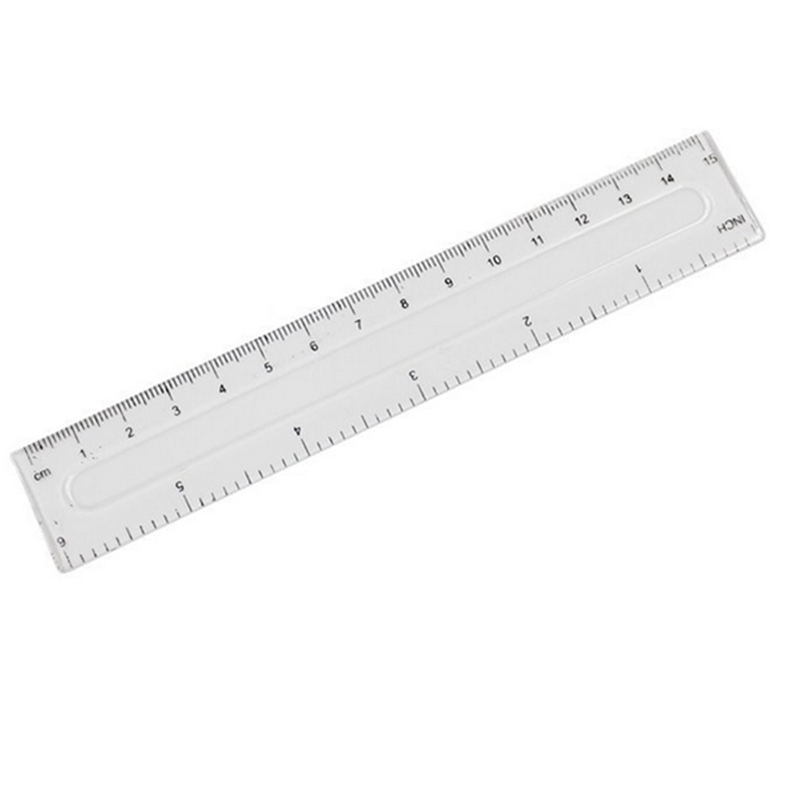
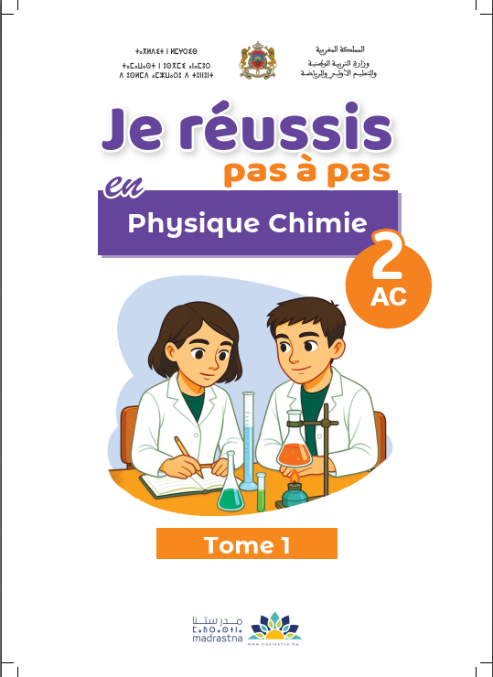
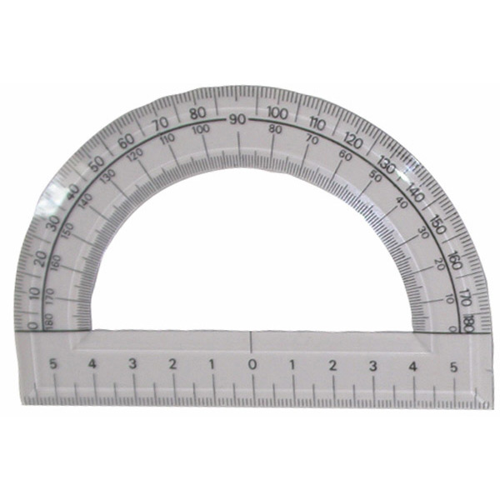
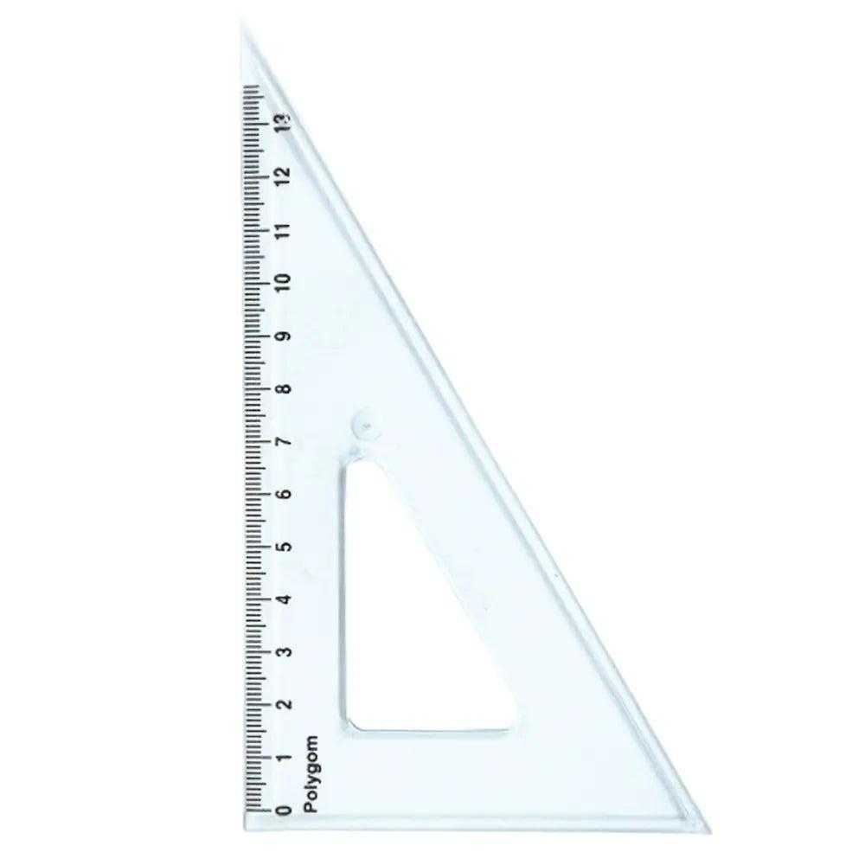
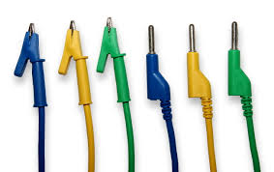
Matériel nécessaire
Matériel de l’enseignant
Matériel de l’élève
Alternateur
Oscilloscope
Fils électriques

Slide 5
Repérage dans le chapitre
Identifier les facteurs influençant le courant électrique induit dans une bobine.
Identifier la nature de la tension ou du courant électrique créée par un alternateur.
Utiliser un graphique (oscillogramme) pour déterminer les caractéristiques d’une tension alternative sinusoïdale.

Slide 6
Orientations didactiques
Tâche à réussir
La tâche principale de cette séance repose sur:
L’identification de la nature de la tension ou du courant électrique créée par un alternateur.
Cette identification repose sur des expériences mettant en évidence les différents éléments d’un alternateur, ainsi que sur l’explication de son fonctionnement fondé sur le phénomène d’induction magnétique, et sur la manière de visualiser une tension électrique.
Stratégie
Réaliser des expériences simples permettant de mettre en évidence la tension produite par un alternateur.
Utiliser l’oscilloscope pour observer la forme de la tension électrique.
Observer et décrire les effets (variation de l’aiguille, signal alternatif, allumage d’une lampe…).
Relier les observations au phénomène d’induction magnétique et à la production d’une tension alternative.
Conceptions erronées
des élèves
Penser que la tension produite par un alternateur est toujours constante.
Croire qu’une tension apparaît sans mouvement au sein de l’alternateur.
Confondre tension et courant électrique (ne pas distinguer ce qui est produit et ce qui circule).
Ne pas comprendre que la tension produite est alternative (changement de signe).

Slide 7
10 min
10 min
08 min
12 min
12 min
03 min

Slide 8
10 min

Slide 9

Bonjour! Prêts pour démarrer notre séance? Allons-y!

Slide 10

O
Le rituel
(2 min)

Slide 11
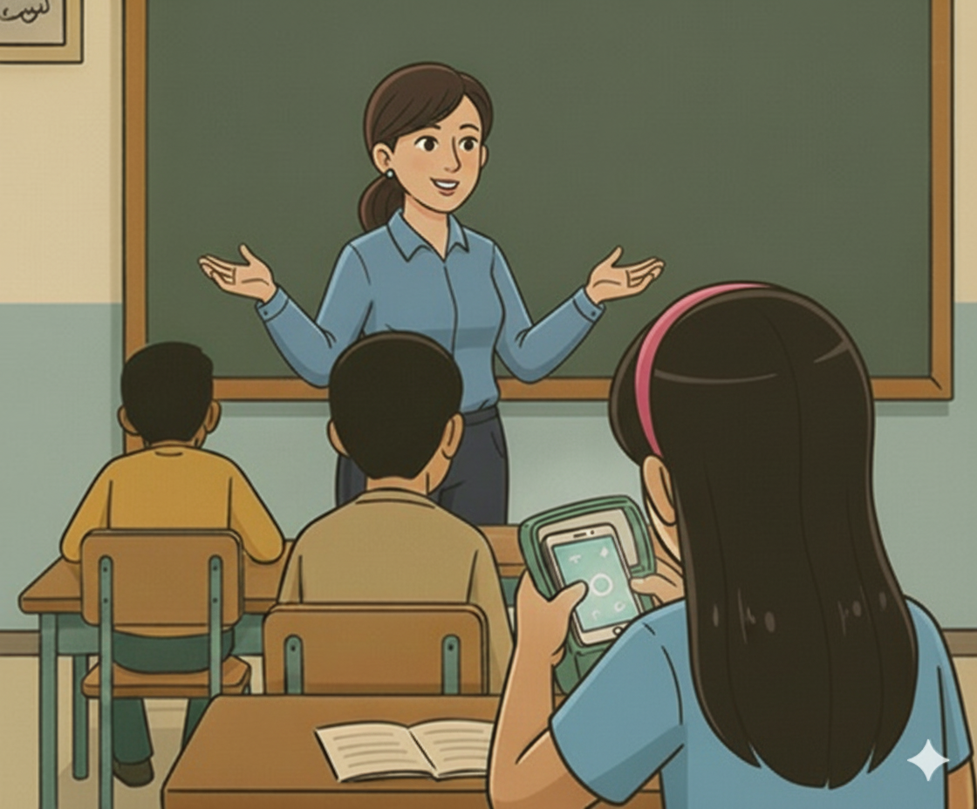
Voici une situation en classe. Que remarquez-vous ? Ce comportement est-il approprié ? Pourquoi ? Que faudrait-il améliorer ou changer ?
Demander à 3 élèves au hasard en justifiant leurs réponses
Nous allons démarrer!

Slide 12
  C’est un mauvais comportement. L’élèves utilise le téléphone.
Nous allons démarrer!
Utiliser le téléphone est interdit dans la classe. Même en mode silencieux, la simple vibration ou l'allumage de l'écran pour une notification (un message, un like, une alerte d'actualité) brise instantanément la concentration de l'élève.

Slide 13
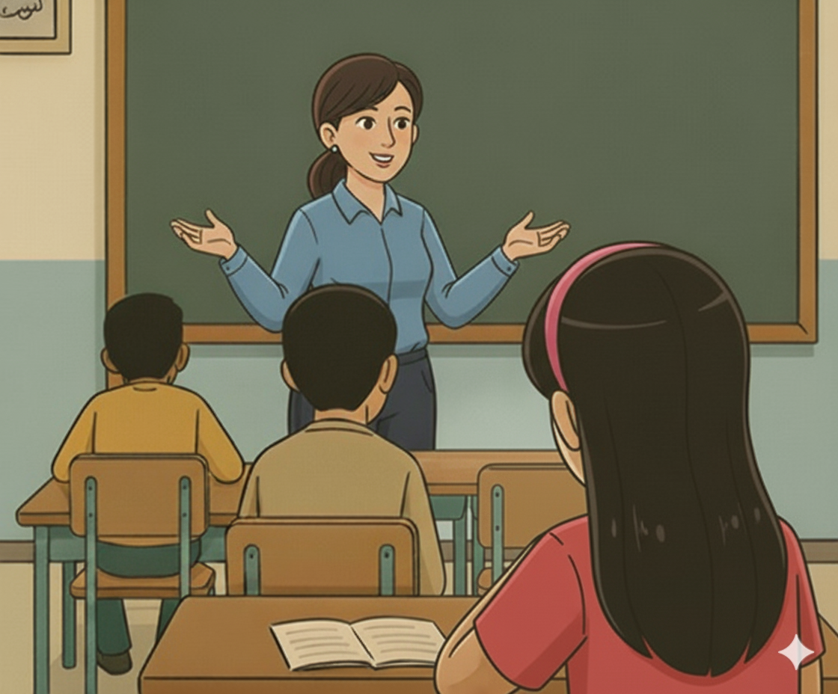
  Voici le bon comportement:
Nous allons démarrer!
Si j’ai un téléphone, je l’éteins et je le range dans mon sac.
Je ne le consulte pas pendant la séance.

Slide 14
O
Réactivation des prérequis
(6 min)

Slide 15

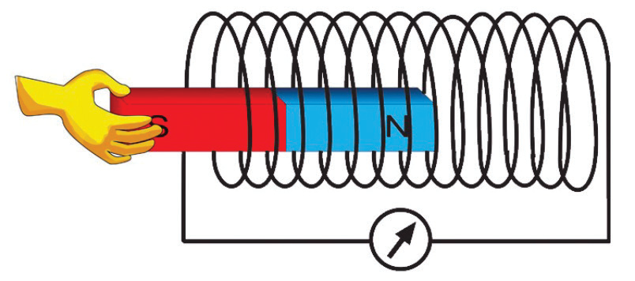
Choisir Vrai ou Faux.
Les élèves répondent sur leurs ardoises. L’enseignant·e reformule ou utilise l’alternance linguistique pour assurer la compréhension.
Dans cette expérience, un courant électrique induit apparaît lorsque l’aimant est mis en mouvement.
A
Vrai
B
Faux

Slide 16

La réponse correcte est Vrai (A): le mouvement de l’aimant (ou de la bobine) est nécessaire pour avoir un courant induit.
L’enseignant·e demande aux élèves d’expliciter leur réponse.
Dans cette expérience, un courant électrique induit apparaît lorsque l’aimant est mis en mouvement.
A
Vrai
B
Faux

Slide 17
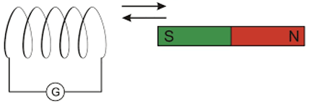
Choisir l’affirmation correcte.
Les élèves répondent sur leurs ardoises. L’enseignant·e reformule ou utilise l’alternance linguistique pour assurer la compréhension.
Un courant électrique induit apparaît lorsque l’aimant est en mouvement d’aller-retour.
Bobine
Mouvement d’aller-retour.
S
N
Aimant
Galvanomètre
A
Le galvanomètre G indique une intensité négative, quel que soit le mouvement.
B
Le galvanomètre G indique une intensité positive, quel que soit le mouvement.
C
L’aiguille de galvanomètre G oscille entre les valeurs positives et négatives.

Slide 18
La réponse correcte est C : le courant induit dépend du mouvement de l’aimant.
L’enseignant·e demande aux élèves d’expliciter leur raisonnement.
Un courant électrique induit apparaît lorsque l’aimant est en mouvement d’aller-retour.
Bobine
Mouvement d’aller-retour.
S
N
Aimant
Galvanomètre
A
Le galvanomètre G indique une intensité négative, quel que soit le mouvement.
B
Le galvanomètre G indique une intensité positive, quel que soit le mouvement.
C
L’aiguille de galvanomètre G oscille entre les valeurs positives et négatives.

Slide 19
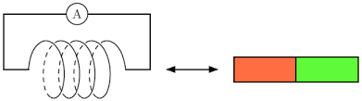
Choisir l’affirmation correcte.
Les élèves répondent sur leurs ardoises. L’enseignant·e reformule ou utilise l’alternance linguistique pour assurer la compréhension.
Devant une bobine reliée à un ampèremètre, on met en mouvement un aimant en effectuant un va-et-vient.
S
N
Lorsque l’aimant est immobile, que devient le courant induit ?
A
augmente.
B
s’annule.
C
diminue.

Slide 20
La réponse correcte est B.
L’enseignant·e demande aux élèves d’expliciter leur raisonnement.
Devant une bobine reliée à un ampèremètre, on met en mouvement un aimant en effectuant un va-et-vient.
S
N
Lorsque l’aimant est immobile, que devient le courant induit ?
A
augmente.
B
s’annule.
C
diminue.

Slide 21
Choisir l’affirmation correcte.
Les élèves répondent sur leurs ardoises. L’enseignant·e reformule ou utilise l’alternance linguistique pour assurer la compréhension.
Devant une bobine reliée à un ampèremètre, on met en mouvement un aimant en effectuant un va-et-vient.
S
N
Lorsque le mouvement de l’aimant est plus rapide, comment évolue l’intensité du courant électrique induit ?
A
Elle ne varie pas.
B
Elle augmente.
C
Elle s’annule.

Slide 22
La réponse correcte est B.
L’enseignant·e demande aux élèves d’expliciter leur raisonnement.
Devant une bobine reliée à un ampèremètre, on met en mouvement un aimant en effectuant un va-et-vient.
S
N
Lorsque le mouvement de l’aimant est plus rapide, comment évolue l’intensité du courant électrique induit ?
A
Elle ne varie pas.
B
Elle augmente.
C
Elle s’annule.

Slide 23


O
Déclaration de l’objectif
(2 min)

Slide 24

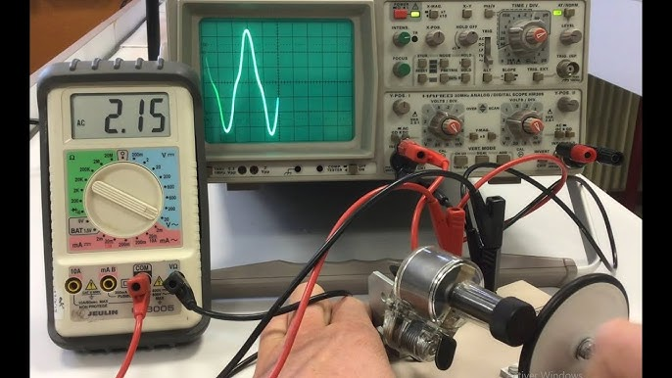
Avant d’aborder notre tâche d’aujourd’hui, je vous présente la situation suivante:
L’enseignant·e présente l’image ci-dessous et autres images illustratives du phénomène.
Lorsqu’on met en rotation la dynamo, l’oscilloscope affiche un oscillogramme, tandis que le voltmètre indique une tension électrique non nulle.
Quelle est la nature de la tension (ou du courant) électrique produite par un alternateur ?

Slide 25
À la fin de cette séance, vous serez capable d’identifier, à partir d’observation expérimentale, la nature de la tension ou du courant électrique créée par un alternateur.
Bien expliquer la tâche en revenant à la situation déclenchante.
Identifier la nature de la tension ou du courant électrique créée par un alternateur.

Slide 26
O
Introduction
à la tâche

Slide 27
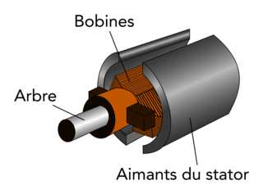
Avant de réponde à cette question, on va connaitre ce qui est un alternateur.
L’enseignant.e peut expliquer davantage et répondre aux questions des élèves.
.
Un alternateur est un appareil qui permet de produire un courant alternatif induit grâce au principe de l’induction électromagnétique.

Slide 28
Les deux parties d’un alternateur sont le stator et le rotor.
L’enseignant(e) peut apporter des explications complémentaires et répondre aux interrogations des élèves. Il (elle) doit préciser que le rôle de stator ou de rotor peut être assuré soit par la bobine, soit par l’aimant, selon la configuration.
.
Un alternateur est composé :
- d’une partie fixe, appelée : stator;
- d’une partie mobile, appelée : rotor.

Slide 29
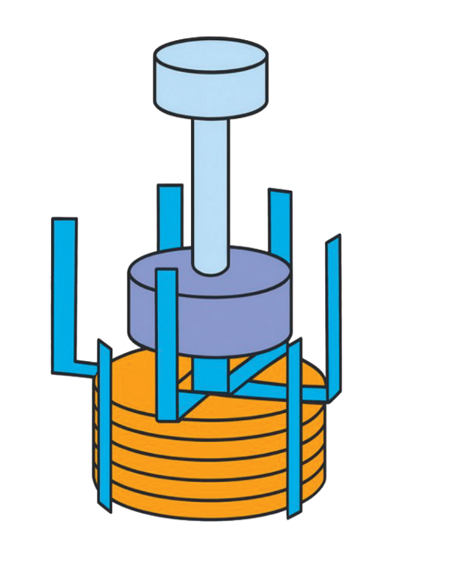
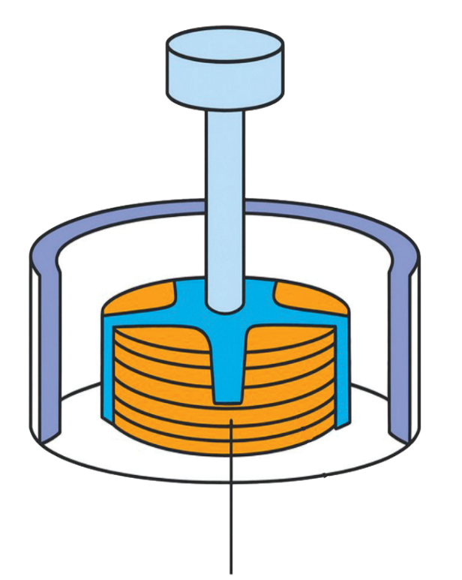
La partie mobile, appelée rotor, peut être constituée soit de la bobine, soit de l’aimant. De même, la partie fixe (stator) peut correspondre à l’un ou l’autre.
L’enseignant(e) peut apporter des explications complémentaires et répondre aux interrogations des élèves. Il (elle) doit préciser que le rôle de stator ou de rotor peut être assuré soit par la bobine, soit par l’aimant, selon la configuration.
.
Lorsque la bobine constitue le stator, l’aimant joue le rôle du rotor.
Inversement, si l’aimant est le stator, la bobine devient le rotor.
Aimant mobile
(rotor)
Aimant fixe
(stator)
Bobine fixe (stator)
Bobine mobile (rotor)

Slide 30
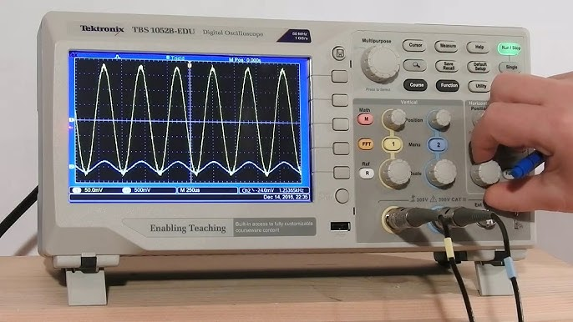
Pour observer la tension aux bornes de l’alternateur, on utilise un appareil appelé oscilloscope.
L’enseignant.e peut fournir des explications supplémentaires et répondre aux questions des élèves. Il (elle) doit également présenter l’oscilloscope, montrer son fonctionnement et permettre aux élèves de s’y familiariser.
.
Borne 1 (entrée)
Borne 2 (entrée)
Boutons de réglage
Écran d’affichage
Un oscilloscope

Slide 31
On visualise la tension dans l’écran de l’oscilloscope, notamment aux bornes de la bobine d’un alternateur.
L’enseignant.e peut apporter des explications complémentaires et répondre aux questions des élèves. Il/elle peut également faire l’expérience pour mettre en évidence la visualisation d’une tension.
.
Un oscilloscope est un appareil qui permet de visualiser l’évolution d’une tension électrique au cours du temps.

Slide 32
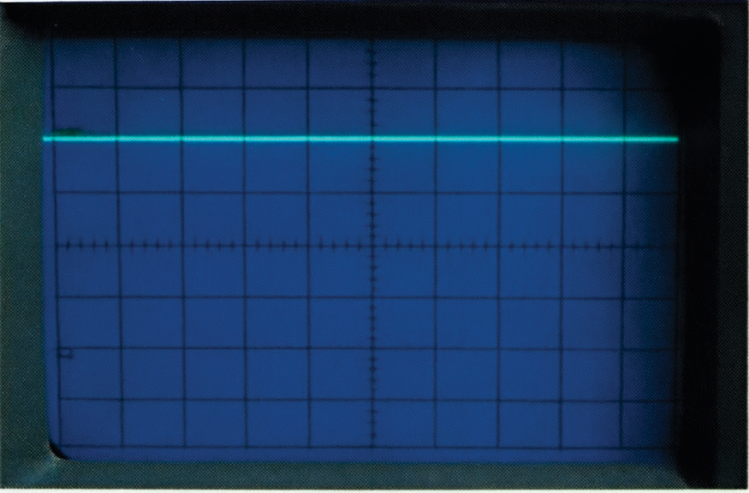
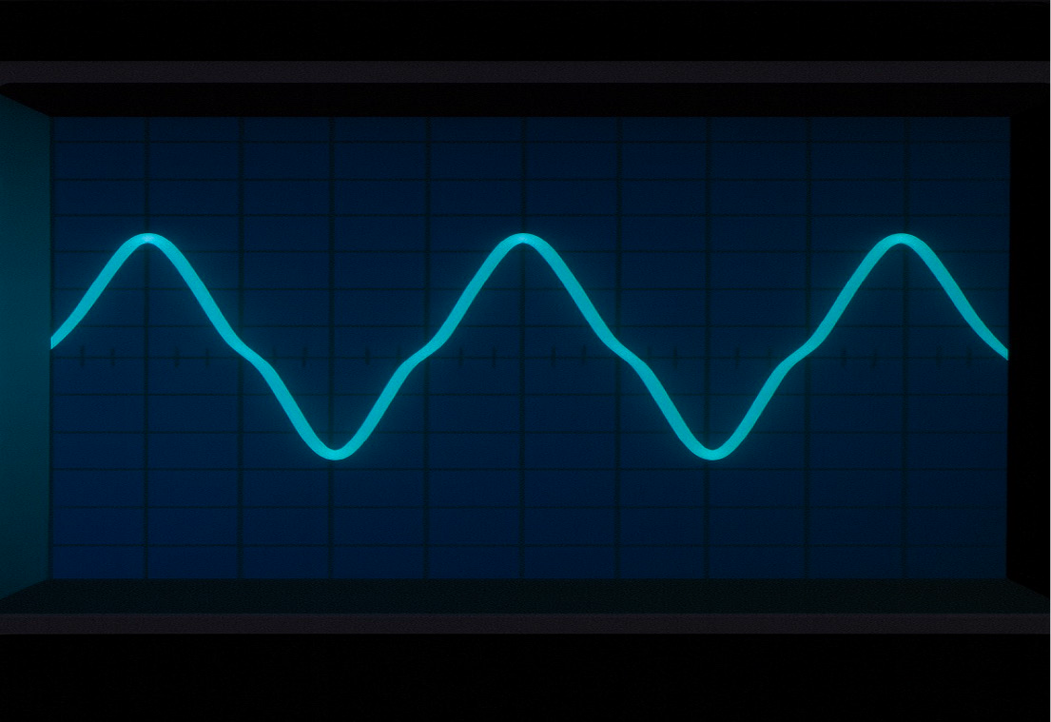
Voici des exemples visualisés par l’oscilloscope.
L’enseignant.e peut apporter des explications complémentaires et répondre aux questions des élèves. Il/elle peut également indiquer qu’il y a plusieurs formes de tensions électriques.
.
Tension continue délivrée par une pile
Tension alternative délivrée par un alternateur.

Slide 34

M
Tâche principale

Slide 35
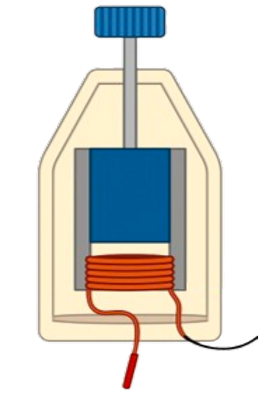
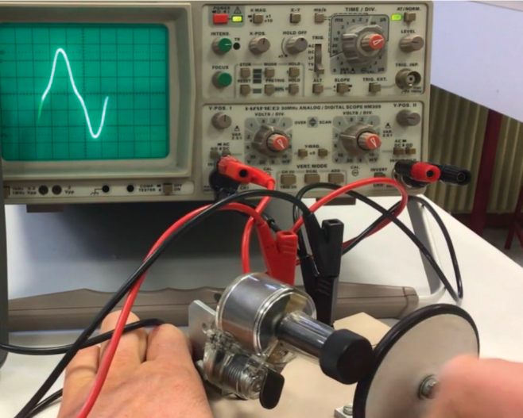
Voici notre tâche principale. Je vais vous montrer comment identifier la nature de la grandeur générée par l’alternateur.
M
L’enseignant.e lit la consigne en précisant les données. Il explique ce qui est demandé. Il (elle) doit utiliser le matériel nécessaire.
Tâche principale
Lorsqu’on fait tourner un alternateur relié à un oscilloscope, on obtient le graphique affiché sur l’écran de l’oscilloscope ci-dessous:
Aimant
mobile
Bobine fixe
vers l’oscilloscope
Identifier la nature de la grandeur générée par l’alternateur.
Je dispose d’un alternateur relié à un oscilloscope affichant une tension, ainsi que d’un schéma représentant cet alternateur.
On me demande d’identifier la nature de la tension ou du courant électrique créés par un alternateur.

Slide 36
Pour réaliser cette tâche, je suis les étapes suivantes :
L’enseignant.e réalise l’expérience en orientant les élèves et explique ce qui est demandé.
1
Je précise le rotor et le stator dans cet alternateur.
2
Je précise la grandeur visualisée par l’oscilloscope.
3
J’identifie la nature de la grandeur générée par l’alternateur.

Slide 37



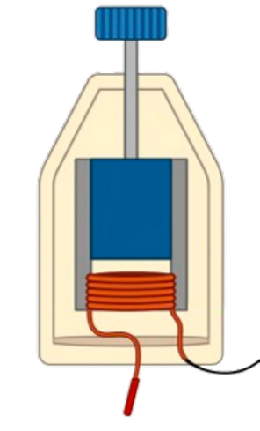
La première étape de notre tâche consiste à préciser les deux parties de l’alternateur: le rotor et le stator.
M
L’enseignant.e lit la consigne en précisant les données. Il explique ce qui est demandé. Il (elle) doit utiliser le matériel nécessaire.
Tâche principale
Lorsqu’on fait tourner un alternateur relié à un oscilloscope, on obtient le graphique affiché sur l’écran de l’oscilloscope ci-dessous:
Aimant
mobile
Bobine fixe
Aimant mobile
Bobine fixe
Moteur fait tourner l’aimant
vers l’oscilloscope
l’aimant
Le rotor est: ................................car c’est celui qui .................................
Le stator est: .............................car c’est elle qui est .............................
Identifier la nature de la grandeur générée par l’alternateur.
en rotation
la bobine
1. Préciser le rotor et le stator dans cet alternateur.
fixe

Slide 38
La première étape de notre tâche consiste à préciser les deux parties de l’alternateur: rotor et le stator.
M
L’enseignant.e lit la consigne en précisant les données. Il explique ce qui est demandé. Il (elle) doit utiliser le matériel nécessaire.
Tâche principale
Lorsqu’on fait tourner un alternateur relié à un oscilloscope, on obtient le graphique affiché sur l’écran de l’oscilloscope ci-dessous:
2.Préciser la grandeur visualisée par l’oscilloscope.
Visualisation de variations des tensions en fonction du temps.
Oscilloscope
Aimant
mobile
Bobine fixe
La grandeur visualisée par l’oscilloscope est: ................................ car l’oscilloscope permet de visualiser des ................................ et non pas des .................................
une tension
vers l’oscilloscope
tensions
courants
Identifier la nature de la grandeur générée par l’alternateur.

Slide 39
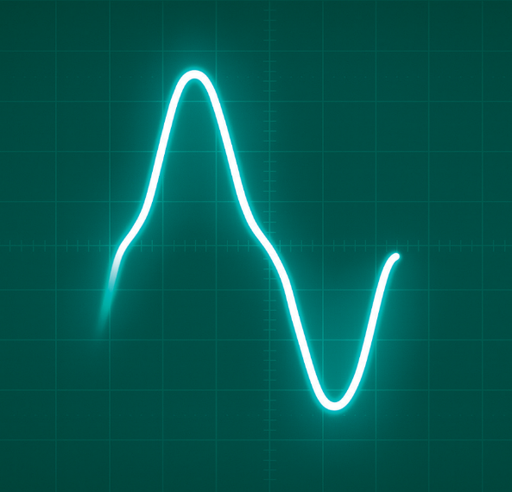
La première étape de notre tâche consiste à préciser les deux parties de l’alternateur: rotor et le stator.
M
L’enseignant.e lit la consigne en précisant les données. Il explique ce qui est demandé. Il (elle) doit utiliser le matériel nécessaire.
Tâche principale
Lorsqu’on fait tourner un alternateur relié à un oscilloscope, on obtient le graphique affiché sur l’écran de l’oscilloscope ci-dessous:
3.Identifier la nature de la grandeur générée par l’alternateur.
La courbe visualisée sur l’oscilloscopealterne entre ................................................................................................
des valeurs positives et négatives.
Aimant
mobile
Bobine fixe
+
Valeurs positives
Tension nulle
_
La grandeur visualisée est une: ......................................................
vers l’oscilloscope
Valeurs négatives
tension alternative
Identifier la nature de la grandeur générée par l’alternateur.

Slide 40
En bilan, pour identifier, à partir de résultats expérimentaux, la nature de la tension ou du courant électrique créée par un alternateur, on suit les étapes suivantes :
M
Je précise le rotor et le stator dans cet alternateur.
Je précise la grandeur visualisée par l’oscilloscope.
J’identifie la nature de la grandeur générée par l’alternateur.

Slide 41
08 min

Slide 42
Fermez vos livrets, prenez vos ardoises et écrivez-y votre réponse. Choisissez la proposition correcte.
L'enseignant.e choisit au hasard deux élèves pour répondre oralement .
Un alternateur doit comporter :
A
une bobine seulement.
B
deux aimants différents.
C
un aimant et une bobine.

Slide 43
La bonne réponse est C : les deux parties nécessaire d’un alternateur sont un aimant et une bobine.
L'enseignant.e choisit au hasard deux élèves pour répondre oralement .
Un alternateur doit comporter :
A
une bobine seulement.
B
deux aimants différents.
C
un aimant et une bobine.

Slide 44
Choisissez la proposition correcte.
L'enseignant.e choisit au hasard deux élèves pour répondre oralement .
Un alternateur est constitué d’un aimant et d’une bobine.
Pour obtenir une tension électrique alternative aux bornes de la bobine, il faut que l’un des deux (l’aimant ou la bobine) soit en rotation par rapport à l’autre.
A
Vrai
B
Faux

Slide 45
La bonne réponse est Vrai .
L'enseignant.e choisit au hasard deux élèves pour répondre oralement .
Un alternateur est constitué d’un aimant et d’une bobine.
Pour obtenir une tension électrique alternative aux bornes de la bobine, il faut que l’un des deux (l’aimant ou la bobine) soit en rotation par rapport à l’autre.
A
Vrai
B
Faux

Slide 46
Choisissez la réponse correcte.
L'enseignant.e choisit au hasard deux élèves pour répondre oralement .
Indiquer le stator dans ce cas d’alternateur.
Aimant
Bobine

Slide 47
La bonne réponse est l’aimant . La bobine est en rotation par rapport à l’aimant .
L'enseignant.e choisit au hasard deux élèves pour répondre oralement .
Indiquer le stator dans ce cas d’alternateur.
Aimant
Bobine

Slide 48
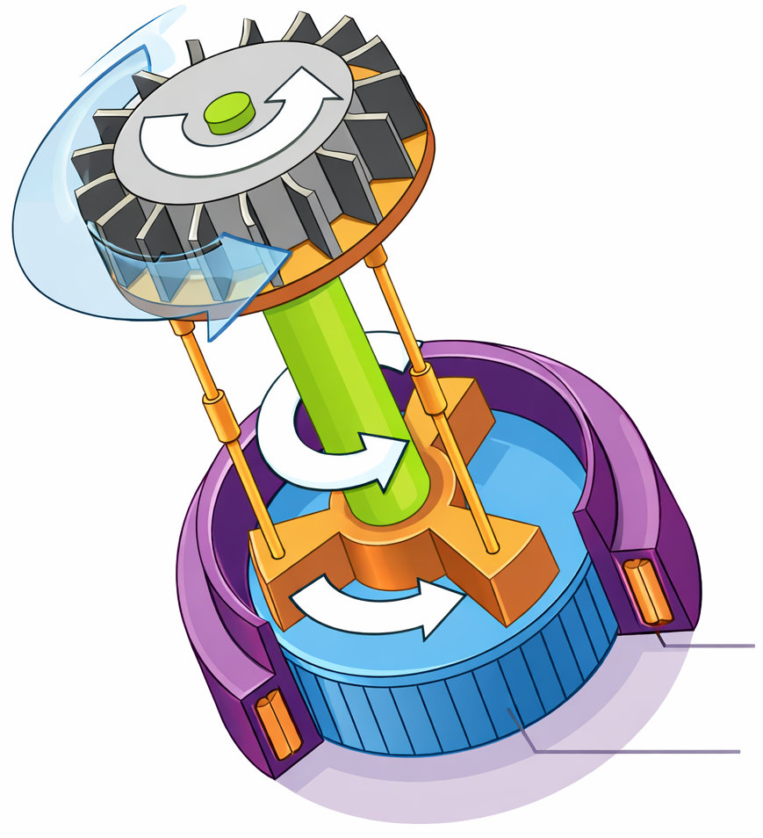
Choisissez la proposition correcte.
L'enseignant.e choisit au hasard deux élèves pour répondre oralement .
Indiquer le rotor dans ce cas d’alternateur.
Turbine en rotation
Aimant
Bobine
Aimant
Bobine

Slide 49
La bonne réponse la bobine.
L'enseignant.e choisit au hasard deux élèves pour répondre oralement.
Indiquer le rotor dans ce cas d’alternateur.
Turbine en rotation
Aimant
Bobine
Aimant
Bobine

Slide 50
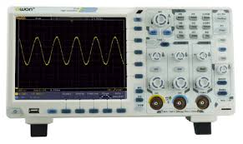
Fermez vos livrets, prenez vos ardoises et écrivez-y votre réponse. Choisissez la proposition correcte.
L'enseignant.e choisit au hasard deux élèves pour répondre oralement .
L’oscilloscope permet de visualiser:
une tension électrique.
l’intensité d’un courant électrique.

Slide 51
La réponse correcte est la première.
L'enseignant.e choisit au hasard deux élèves pour répondre oralement.
L’oscilloscope permet de visualiser:
une tension électrique.
l’intensité d’un courant électrique.

Slide 52
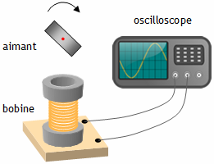
Fermez vos livrets, prenez vos ardoises et écrivez-y votre réponse. Choisissez la proposition correcte.
L'enseignant.e choisit au hasard deux élèves pour répondre oralement .
La tension électrique visualisée par l’oscilloscope est alternative. Pourquoi?
Parce qu’elle ne s’annule pas.
Parce qu’elle alterne entre les valeurs positives et les valeurs négatives.
Parce qu’elle reste constante au cours du temps.

Slide 53
La réponse correcte est la deuxième : le graphique présente une partie au‑dessus et une partie en dessous de l’axe horizontal.
L'enseignant.e choisit au hasard deux élèves pour répondre oralement. Il/Elle peut montrer aux élèves les deux parties négatives et positives sur l’écran.
La tension électrique visualisée par l’oscilloscope est alternative. Pourquoi?
Parce qu’elle ne s’annule pas.
Parce qu’elle alterne entre les valeurs positives et les valeurs négatives.
Parce qu’elle reste constante au cours du temps.

Slide 54
12 min

Slide 55
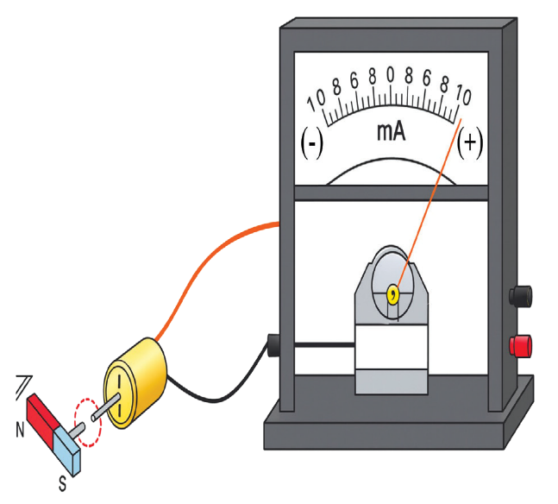

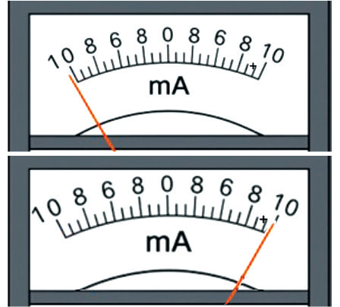
Maintenant, on va passer aux tâches à réaliser sur le livret. On commence par la tâche page 26 « Je m’entraine en binôme ». Travaillez individuellement, puis discutez de vos réponses en binômes.
L’enseignant·e accorde suffisamment de temps au travail individuel avant la discussion en binôme. Il (Elle) circule pour contrôler et donner des indications en cas de blocage.
1
L’expérience ci-dessous met en évidence la tension électrique générée par un alternateur. L’aiguille du galvanomètre oscille entre des valeurs positives et des valeurs négatives.
2.Préciser la grandeur visualisée par le galvanomètre.
- La grandeur visualisée est: ................................ car le galvanomètre indique la présence et le
sens ................................ et non pas des .................................
3.Identifier la nature de la grandeur générée par l’alternateur
Le sens de l’aiguille alterne entre ………………………………….. ................................................................................................
_ +
Identifier la nature de la grandeur générée par l’alternateur.
La grandeur visualisée est : ...........................................
1. Préciser le rotor et le stator dans cet alternateur.
Le rotor est: ................................car c’est celui qui est .................................
Le stator est: ................................car c’est elle qui est .................................
_ ₊

Slide 56
On corrige la première question.
L’enseignant·e accorde suffisamment de temps au travail individuel avant la discussion en binôme. Il circule pour contrôler et donner des indications en cas de blocage.
1
L’expérience ci-dessous galvanomètre met des entre des valeurs positives et des valeurs négatives et en évidence la grandeur générée par un alternateur. L’aiguille du galvanomètre oscille entre des valeurs positives et des valeurs négatives.
2.Préciser la grandeur visualisée par le galvanomètre.
- La grandeur visualisée est: ................................ car le galvanomètre indique la présence et le
sens du ................................ et non pas des .................................
3.Identifier la nature de la grandeur générée par l’alternateur.
Le sens de l’aiguille alterne entre ………………………………….. ................................................................................................
_ +
Identifier la nature de la grandeur générée par l’alternateur.
La grandeur visualisée est : ...........................................
1. Préciser le rotor et le stator dans cet alternateur.
Le rotor est: ................................car c’est celui qui est .................................
Le stator est: ................................car c’est elle qui est .................................
l’aimant
en rotation
_ ₊
la bobine
fixe

Slide 57
Maintenant, on passe à la deuxième question.
L’enseignant·e accorde suffisamment de temps au travail individuel avant la discussion en binôme. Il circule pour contrôler et donner des indications en cas de blocage.
1
L’expérience ci-dessous galvanomètre met des entre des valeurs positives et des valeurs négatives et en évidence la grandeur générée par un alternateur. L’aiguille du galvanomètre oscille entre des valeurs positives et des valeurs négatives.
2.Préciser la grandeur visualisée par le galvanomètre.
- La grandeur visualisée est: ................................ car le galvanomètre indique la présence et le
sens du ................................ et non pas des .................................
l’intensité
courent électrique
tensions
3.Identifier la nature de la grandeur générée par l’alternateur.
3.Identifier la nature de la grandeur générée par l’alternateur.
Le sens de l’aiguille alterne entre ………………………………….. ................................................................................................
Le sens de l’aiguille alterne entre ………………………………….. ................................................................................................
_ +
Identifier la nature de la grandeur générée par l’alternateur.
La grandeur visualisée est : ...........................................
1. Préciser le rotor et le stator dans cet alternateur.
1. Préciser le rotor et le stator dans cet alternateur.
Le rotor est: ................................car c’est celui qui est .................................
Le stator est: ................................car c’est elle qui est .................................
Le rotor est: ................................car c’est celui qui est .................................
Le stator est: ................................car c’est elle qui est .................................
l’aimant
l’aimant
en rotation
en rotation
_ ₊
fixe
la bobine
fixe
la bobine

Slide 58
Maintenant, on aborde la réponse à la dernière question.
L’enseignant·e accorde suffisamment de temps au travail individuel avant la discussion en binôme. Il circule pour contrôler et donner des indications en cas de blocage.
1
L’expérience ci-dessous galvanomètre met des entre des valeurs positives et des valeurs négatives et en évidence la grandeur générée par un alternateur. L’aiguille du galvanomètre oscille entre des valeurs positives et des valeurs négatives.
2.Préciser la grandeur visualisée par le galvanomètre.
- La grandeur visualisée est: ................................ car le galvanomètre indique la présence et le
sens du ................................ et non pas des .................................
l’intensité
courent électrique
tensions
3.Identifier la nature de la grandeur générée par l’alternateur.
3.Identifier la nature de la grandeur générée par l’alternateur.
les valeurs positives
Le sens de l’aiguille alterne entre ………………………………….. ................................................................................................
et les valeurs négatives
_ +
Identifier la nature de la grandeur générée par l’alternateur.
La grandeur visualisée est : ...........................................
l’intensité du courant électrique.
1. Préciser le rotor et le stator dans cet alternateur.
1. Préciser le rotor et le stator dans cet alternateur.
Le rotor est: ................................car c’est celui qui est .................................
Le stator est: ................................car c’est elle qui est .................................
Le rotor est: ................................car c’est celui qui est .................................
Le stator est: ................................car c’est elle qui est .................................
l’aimant
l’aimant
en rotation
en rotation
_ ₊
fixe
la bobine
fixe
la bobine

Slide 59
12 min

Slide 60


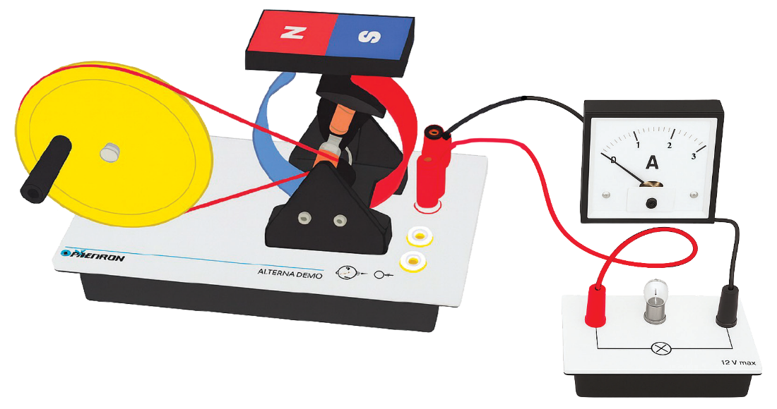

Maintenant c’est le moment de travailler tout seul. Prenez vos livrets page 28 et répondez individuellement aux questions de l’exercice 2.
L’enseignant·e circule dans la classe pour repérer les élèves en difficulté .
2
Dans l’expérience ci-dessous, on fait tourner la manivelle de l’alternateur et on observe la lampe s’allume et s’éteint successivement.
Manivelle
Manivelle
Lampe
éteinte
Lampe
allumée
Identifier la nature du courant générée par l’alternateur.
1. Préciser le rotor et le stator dans cet alternateur.
- Le rotor est: ................................car c’est celui qui ......................................
- Le stator est: ................................car c’est elle qui est .................................
2.Préciser la nature de la grandeur mesurée par l’ampèremètre.
La lampe s’allume et s’éteint du courant successivement, alors le courant délivré est.........................

Slide 61

Le temps est terminé. Corrigeons ensemble l’exercice.
L’enseignant·e fait participer les élèves à la correction en leur demandant de présenter leurs réponses et de les justifier.
Temps Écoulé

Slide 62
A vous! Montrez-moi comment vous avez résolu cet exercice…
PA
L’enseignant·e circule dans la classe pour repérer les élèves en difficulté .
2
Dans l’expérience ci-dessous, on fait tourner la manivelle de l’alternateur et on observe la lampe s’allume et s’éteint successivement.
Manivelle
Manivelle
Lampe
éteinte
Lampe
allumée
Identifier la nature du courant générée par l’alternateur.
1. Préciser le rotor et le stator dans cet alternateur.
en rotation
- Le rotor est: ................................car c’est celui qui est ......................................
- Le stator est: ................................car c’est elle qui est .................................
la bobine
l’aimant
fixe
2.Préciser la nature de la grandeur mesurée par l’ampèremètre.
un courant alternatif
La lampe s’allume et s’éteint du courant successivement, alors le courant délivré est..............................................

Slide 64

Qui peut me dire ce que nous avons appris aujourd’hui?

Slide 65
Effectivement, nous avons donc appris à identifier, à l’aide d’oscilloscope, la nature de la tension ou du courant électrique créée par un alternateur.
L’enseignant.e donne un rappel de la séance.
Identifier la nature de la tension ou du courant électrique créée par un alternateur.

Slide 66
Qui peut me rappeler les étapes à suivre pour résoudre la tâche?
Pour identifier, à partir de résultats expérimentaux, la nature de la tension ou du courant électrique créée par un alternateur, je suis les étapes suivantes:
L’enseignant.e sollicite la participation des élèves afin de rappeler les étapes permettant d’identifier le type de circuit électrique.
Je précise le rotor et le stator dans cet alternateur.
Je précise la grandeur visualisée par l’oscilloscope.
J’identifie la nature de la grandeur générée par l’alternateur.

Slide 67
On termine par la carte lexicale de la séance. Retenez-le!
MA CARTE LEXICALE
Verbes de consigne
Termes thématiques
Identifier
Créer
Alterner
Visualiser
Alternateur
Rotor
Stator
Tension alternative
Ma tâche
Identifier la nature de la tension ou du courant électrique créée par un alternateur.
Structure pour répondre
Le rotor est: ......................................................car c’est celui qui ..................................................
Le stator est: ....................................................car c’est elle qui est ...............................................
La tension visualisée ............................................................alors .................................................
- Le rotor est: ................................car c’est celui qui .................................
- Le stator est: ................................car c’est elle qui est .................................

Slide 68
Bravo à tous ! Révisez dans le livret ce qu’on a vu aujourd'hui et faire l’exercice suivant:
L’enseignant.e incite les élèves à faire l’exercice à la maison et clore la séance.
Exercice 2 de la page 34

Slide 69

A la prochaine séance!

